Slide 1
Параллельными называются прямые на плоскости, которые не пересекаются.
Перпендикулярными называются прямые, которые при пересечении, образуют 4 прямых угла.
Если две прямые параллельны третей прямой, то они параллельны.
Аксиома-это утверждение, которое не требует доказательств.
Теорема-это утверждение, справедливость которого нужно доказать.

Slide 2
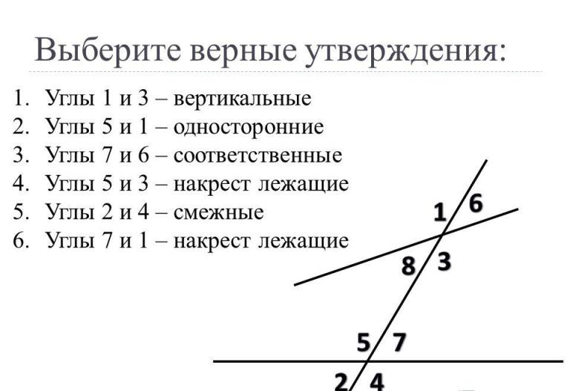
Ответ: 1,3,4,5

Slide 3
Сформулируйте теоремы об углах, образованных двумя параллельными прямыми и секущей

Slide 4
Дано: a || b, ∠4= 55⁰, найдите остальные углы
∠1= 55⁰
∠2= 55⁰
∠3= 125⁰
∠4= 55⁰
∠5= 125⁰
∠6= 125⁰
∠7= 55⁰
∠8= 125⁰
c
a
3
4
1
5
b
6
2
7
8

Slide 5
Задача №1
Ответ: С

Slide 6
Задача №2
155

Slide 7
Задача №3
Ответ b

Slide 8
Задача №4
Ответ : с

Slide 9
Не пересекаются
Равна 180
34
Углы равны
30
нет

Slide 10
Самостоятельная работа

Slide 11
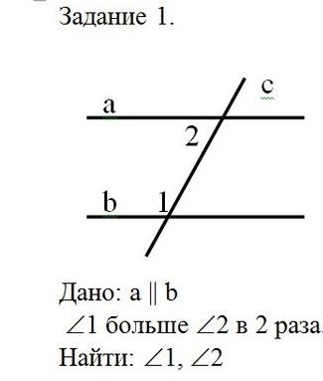
х+2х=180⁰
3х=180⁰
х=60⁰
∠2=60⁰
∠1=120⁰
х
2х

Slide 12
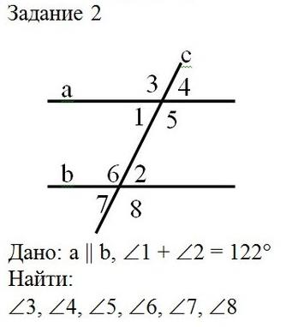
∠1=66⁰
∠2=66⁰
∠3=114⁰
∠4=66⁰
∠5=114⁰
∠6=114⁰
∠7=66⁰
∠8=114⁰

Slide 13
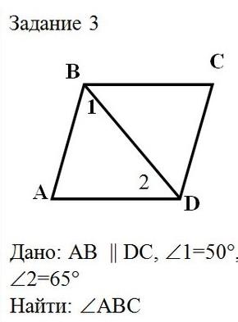
∠2=∠3=65⁰
∠АВС=115⁰
3

Slide 14
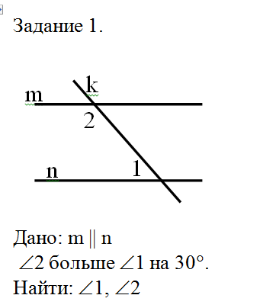
х+х+30=180⁰
2х=150⁰
х=75⁰
∠1=75⁰
∠2=105⁰
х+30
х

Slide 15
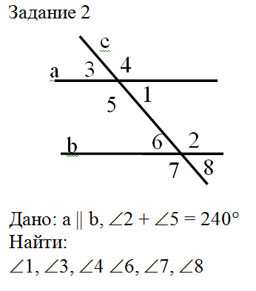
∠1=60⁰
∠2=120⁰
∠3=60⁰
∠4=120⁰
∠5=120⁰
∠6=60⁰
∠7=120⁰
∠8=60⁰

Slide 16
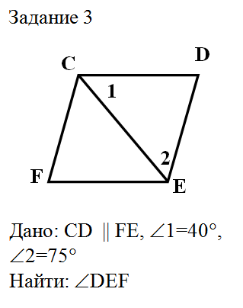
∠1=∠3=40⁰
∠DEF=115⁰
3

Slide 17
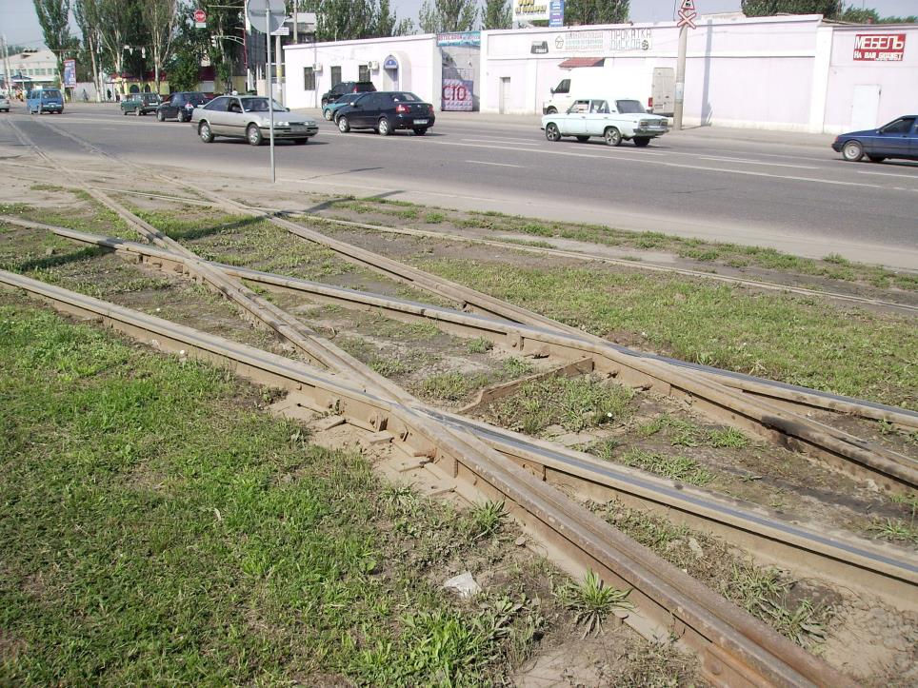
c
25⁰
1
25⁰
4
?
3
2
125⁰
d
b
∠1= ∠4=25⁰ как накрест лежащие
∠3=180⁰-125⁰-25⁰=30⁰
а

Slide 18
Домашнее задание
Составить кроссворд по теме « Параллельные прямые»

